Slide 1
Big Data y
Transformación Digital
Diego Alberto Rincón Yáñez MCSc
diego-rincón@outlook.com

Slide 2





Presentación
Ingeniero de Sistemas de la Universidad de Santander, UDES. Maestría en ingeniería de sistemas y computación de la Pontificia Universidad Javeriana, Especialización en Data Science Jhon Hopkins University, más de 10 años de experiencia profesional en proyectos de tecnología, ex Gerente de TICs de Corporación RENATA, Catedrático de la Pontificia Universidad Javeriana, Profesor de Planta de la Universidad Católica de Colombia, Instructor Certificado Big Data Scientist (B90.06) y Big Data Engineer (B90.09), Antiguamente, Director de Arquitectura y Tecnologías del CEA Alianza CAOBA

Slide 3

Presentación
¿Cuéntanos acerca de ti?
  ¿Trabajo?
    ¿Funciones?
    ¿Trabaja con Datos?
    ¿Motivación?
    ¿Expectativas?

Slide 4
Fechas y Horarios
¿Cuándo?
Lunes a Viernes
¿A que horas?
16:00 a 18:00
¿Donde?
Sala de Sistemas Mezanine

Slide 5
Temas del Curso
Modulo 1: Introducción a Big Data
Conceptos Previos Básicos
    Conceptos de Tecnología (Cloud, IoT)
    Que es Big Data
    Las Vs de Big Data Básicas y Adicionales
    Tipos Análisis y Analítica
    Tipos de Procesamiento (Operativo y Transaccional)

Slide 6
Temas del Curso
Modulo 2: Generalidades de los Datos
  Generalidades de los Datos
    ¿Qué son?
    Datos y Metadatos
    Datos (No, Semi, Multi) Estructurados
    Tipos de Datos
    Técnicas de tratamiento de Datos
    ETL (Extract Transform Load)
    Bases de Datos No Relacionales (NoSQL)

Slide 7
Temas del Curso
Modulo 3: Gobierno y Datos Abiertos en Colombia
  Datos Abiertos
    Transformación Digital
    Ley de Transparencia y Acceso a la Información
    Open Data Readiness Assessment
    Guía de Datos Abiertos de Colombia
    Portales de Datos Abiertos

Slide 8
Temas del Curso
Módulo 4: Conceptos Fundamentales para el Procesamiento Masivo de Datos
    ¿Qué es Procesamiento Masivo?
    Tipos de Procesamiento
    Metodologías para optimizar el procesamiento
    Herramientas de procesamiento utilizadas
    Ecosistema Hadoop y Fundamentos de HDFS y Spark

Slide 9
Mínimos esperados de los participantes
Respeto y Ética en todo
  Respeto por las ideas propias y de los compañeros.
  Las opiniones son propias, los hechos son de todos.

Slide 10




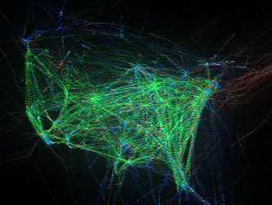



Condiciones de Éxito del Curso
Participen
Pregunten
Lean
¡Practiquen!

Slide 11
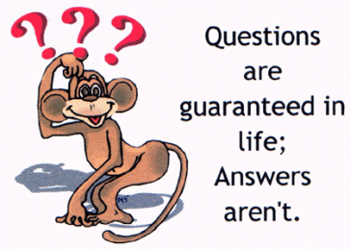
¿Preguntas?

